Slide 1




Slide 2
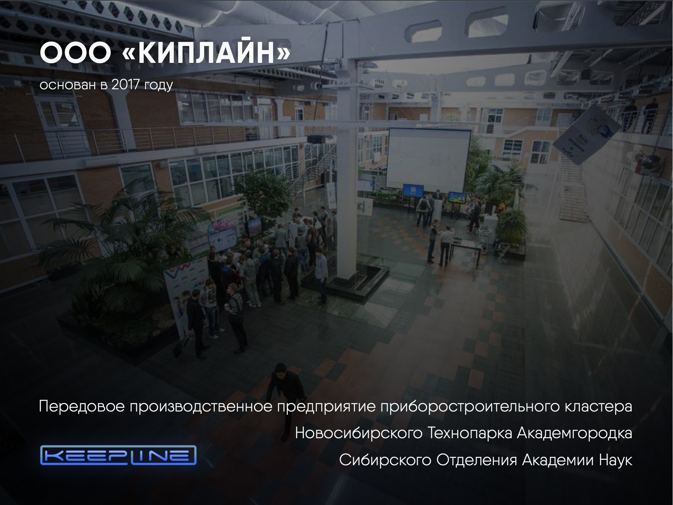

Slide 3
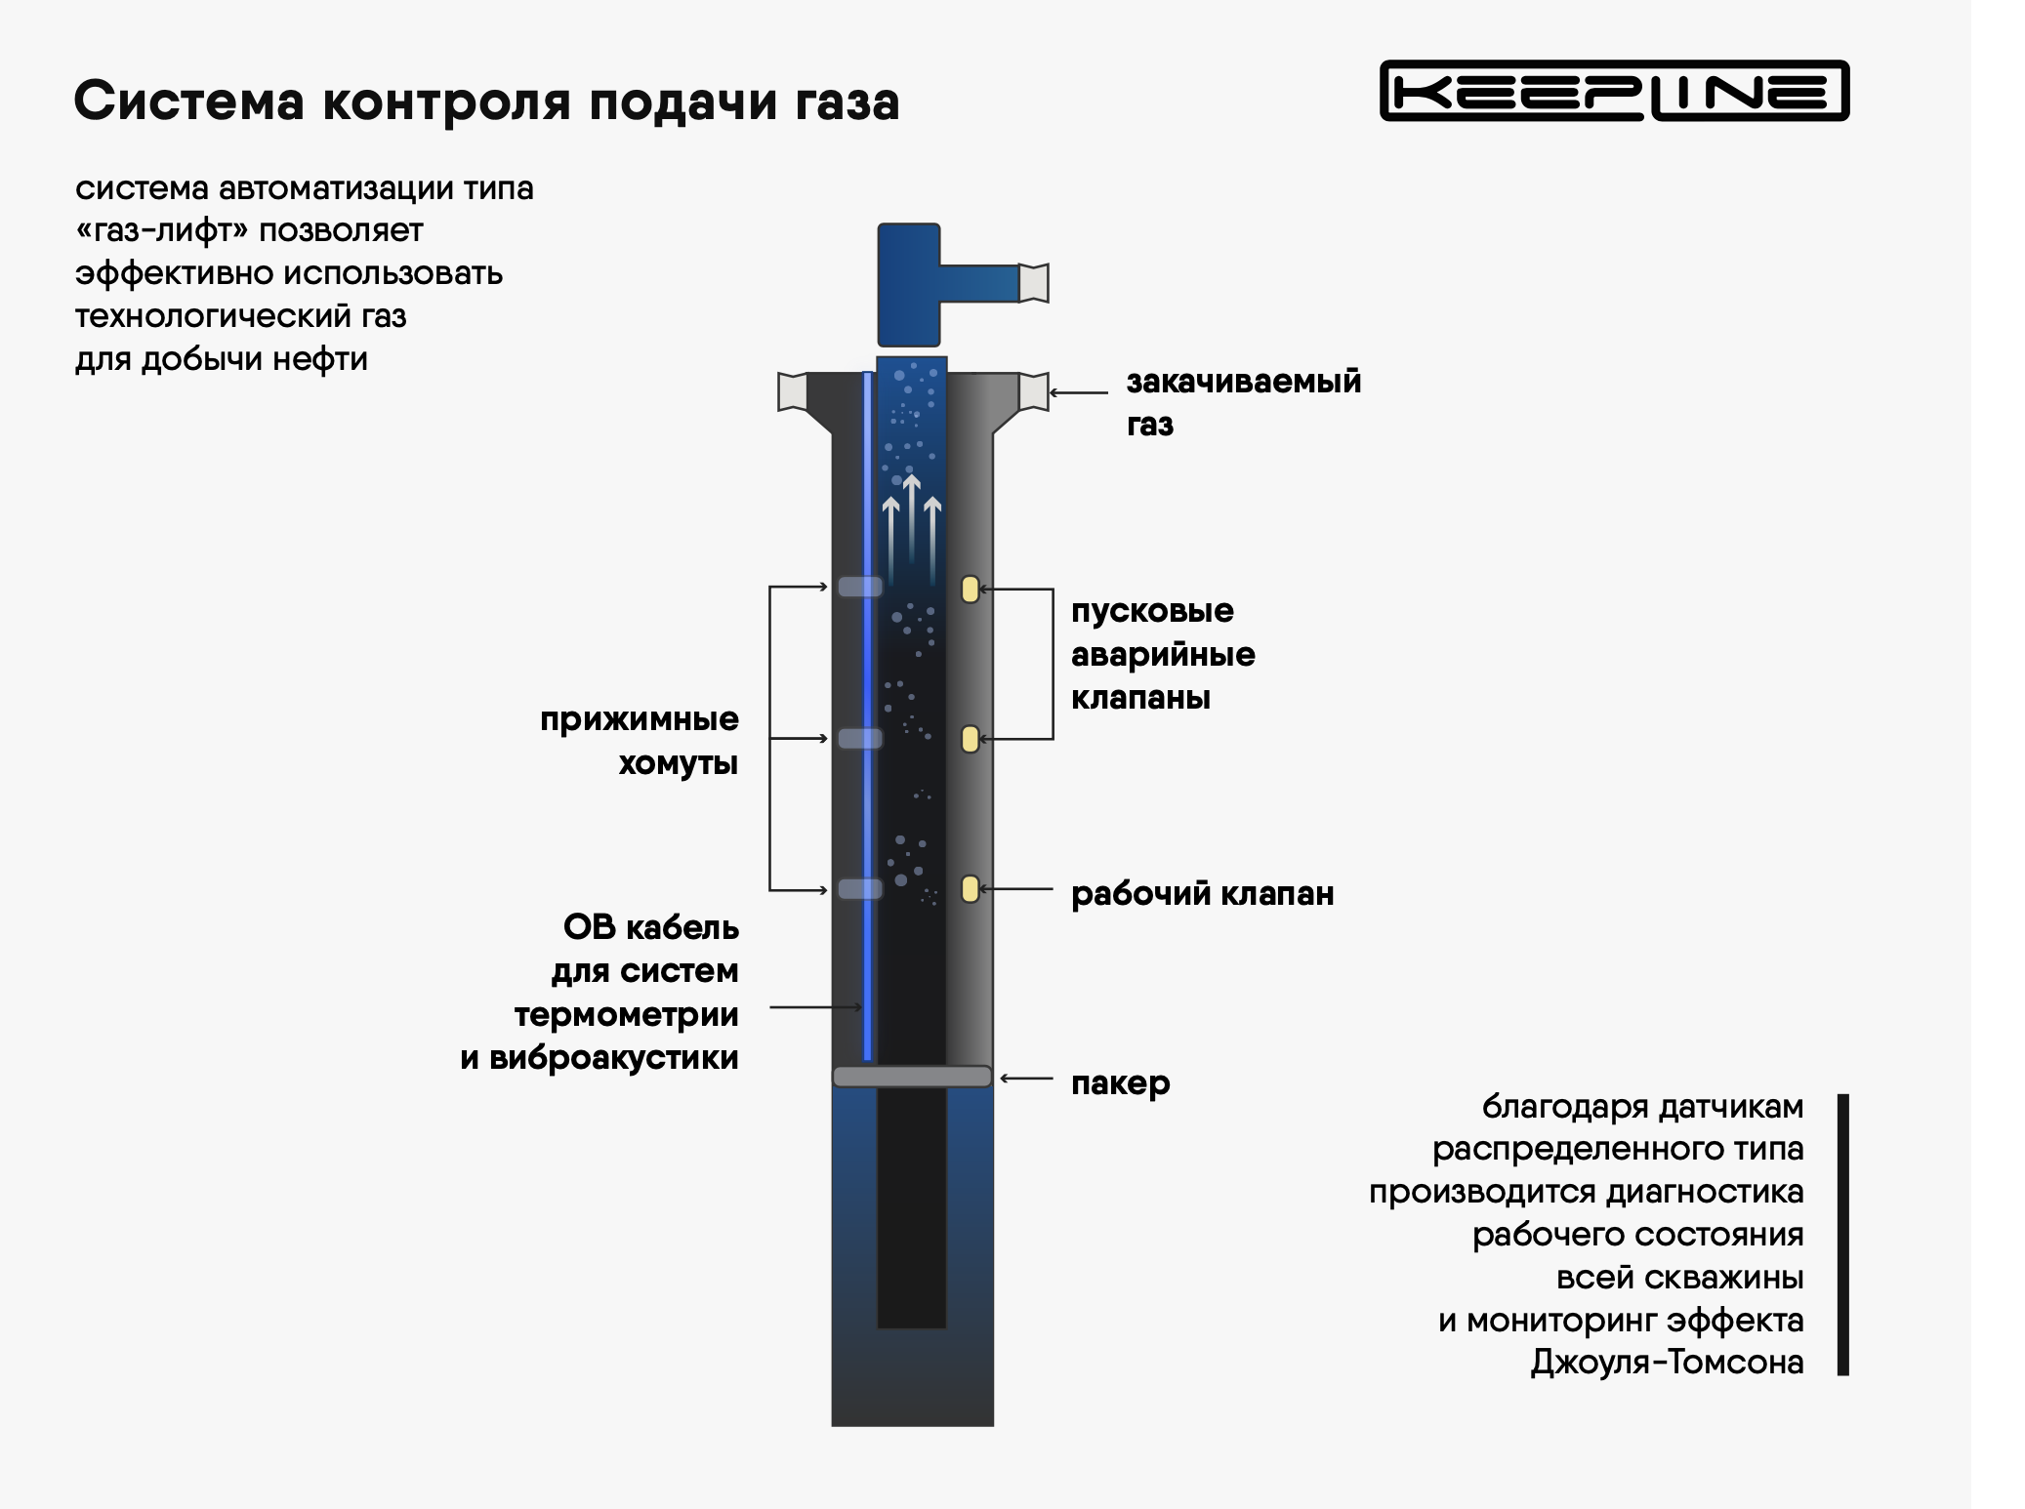

Slide 4
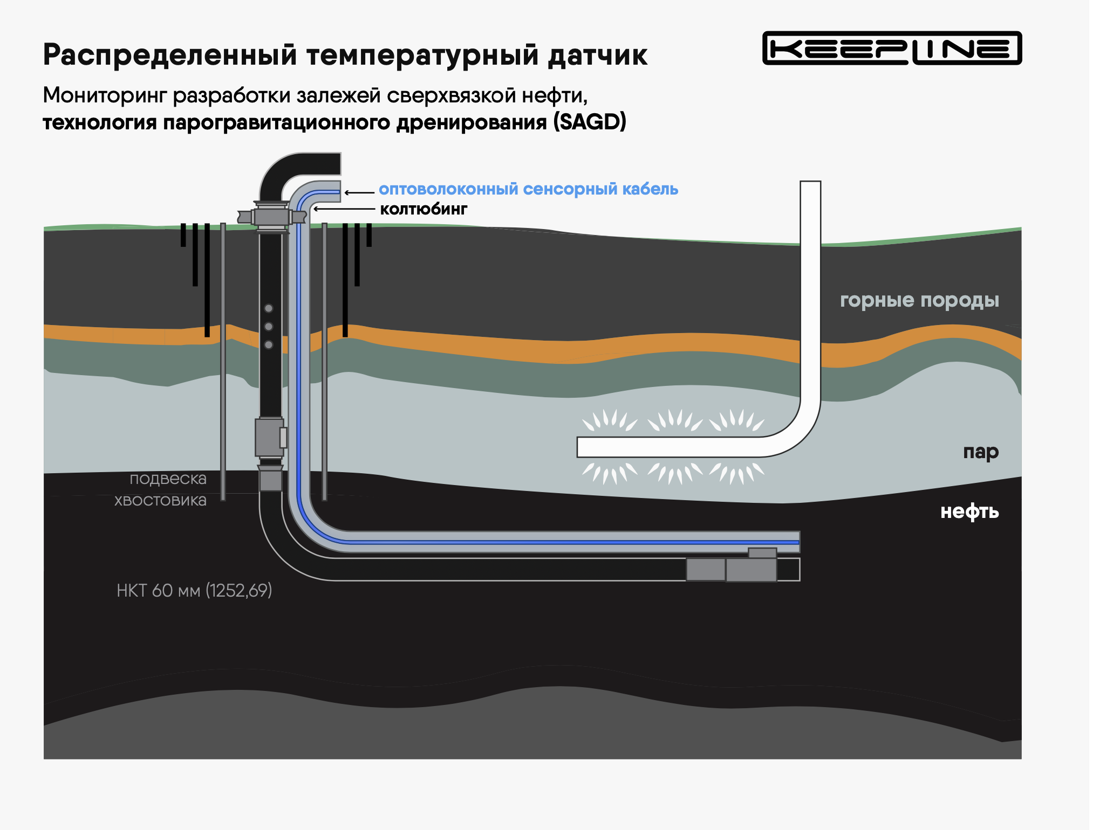

Slide 5
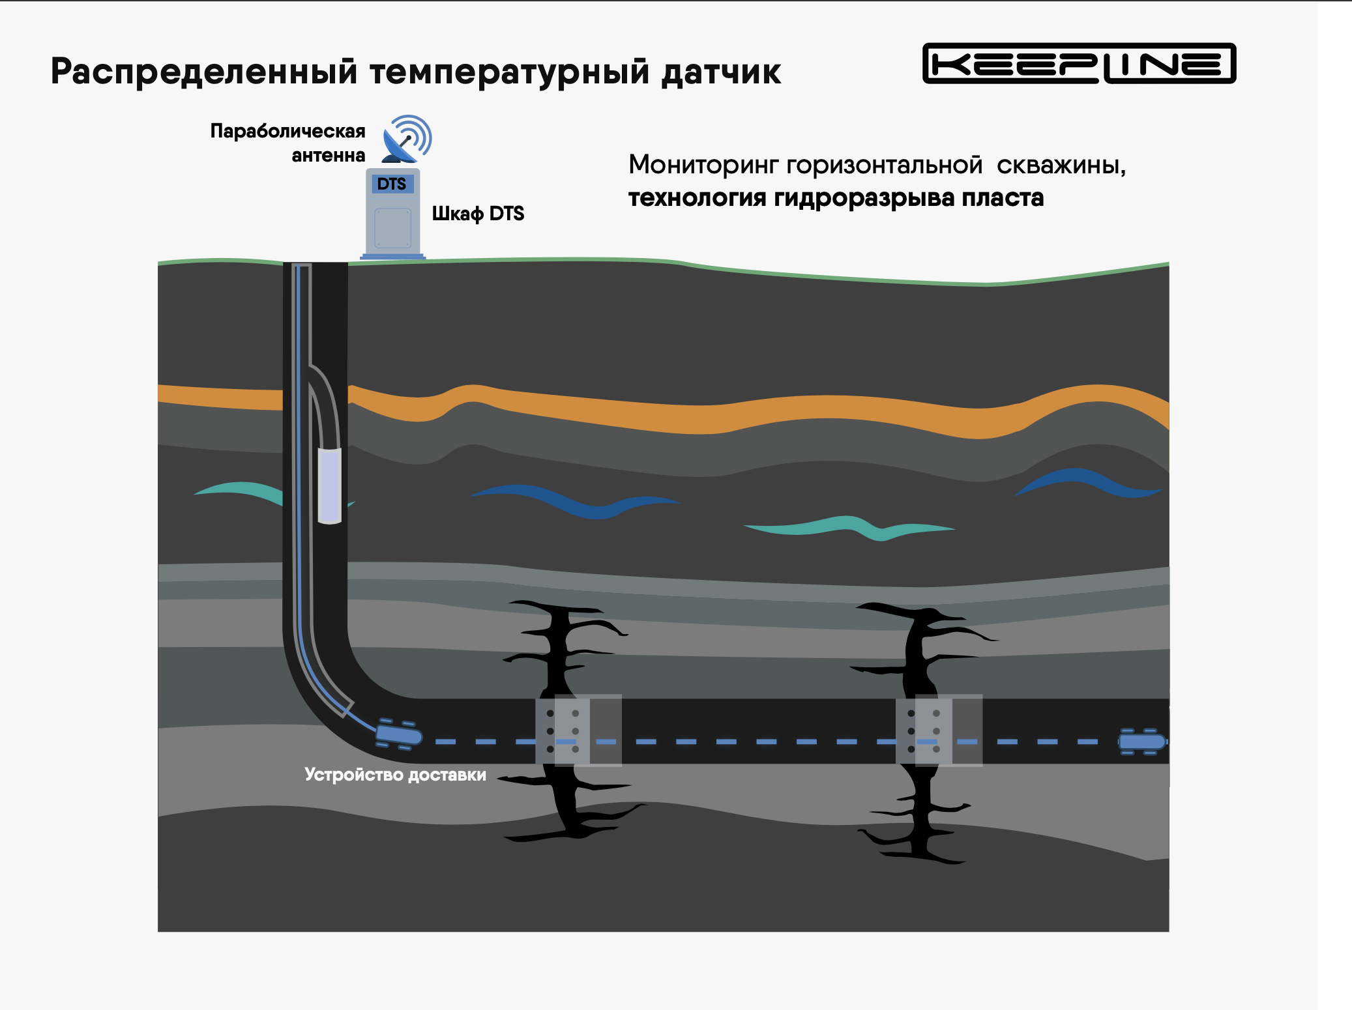

Slide 6
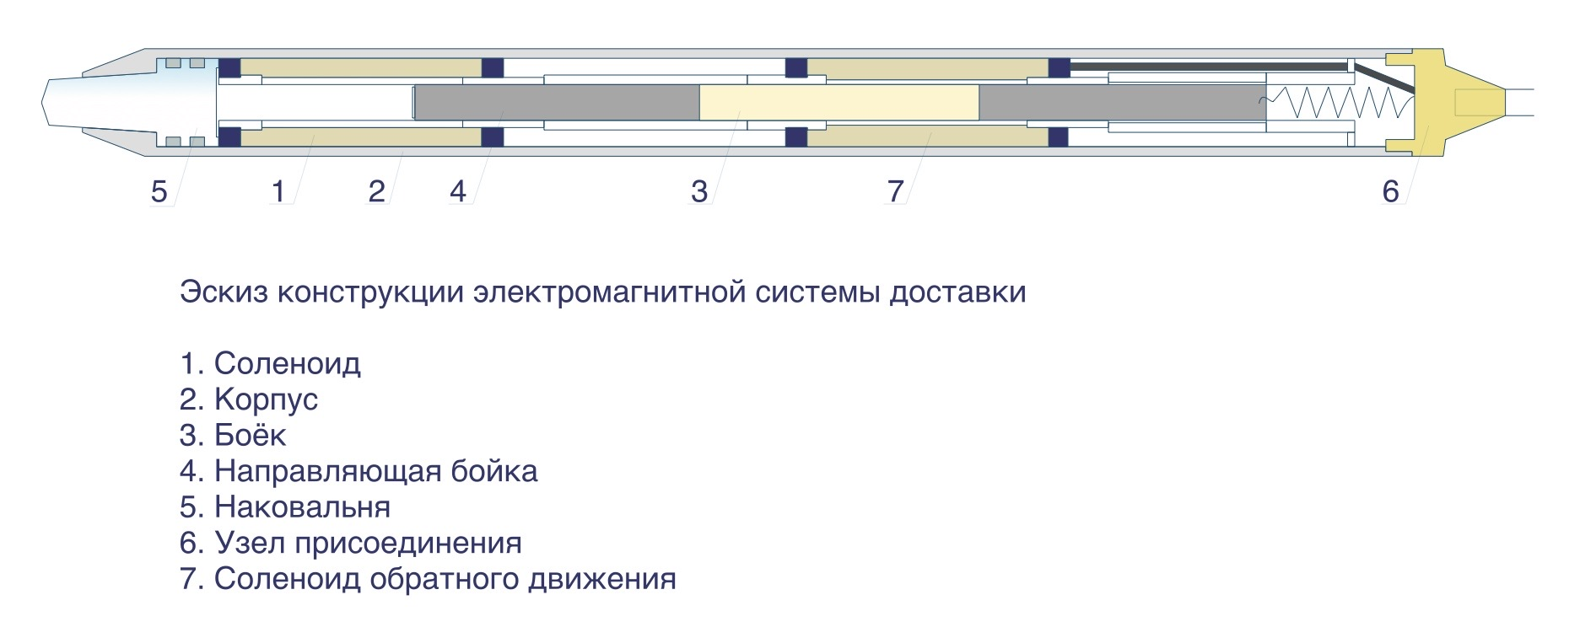
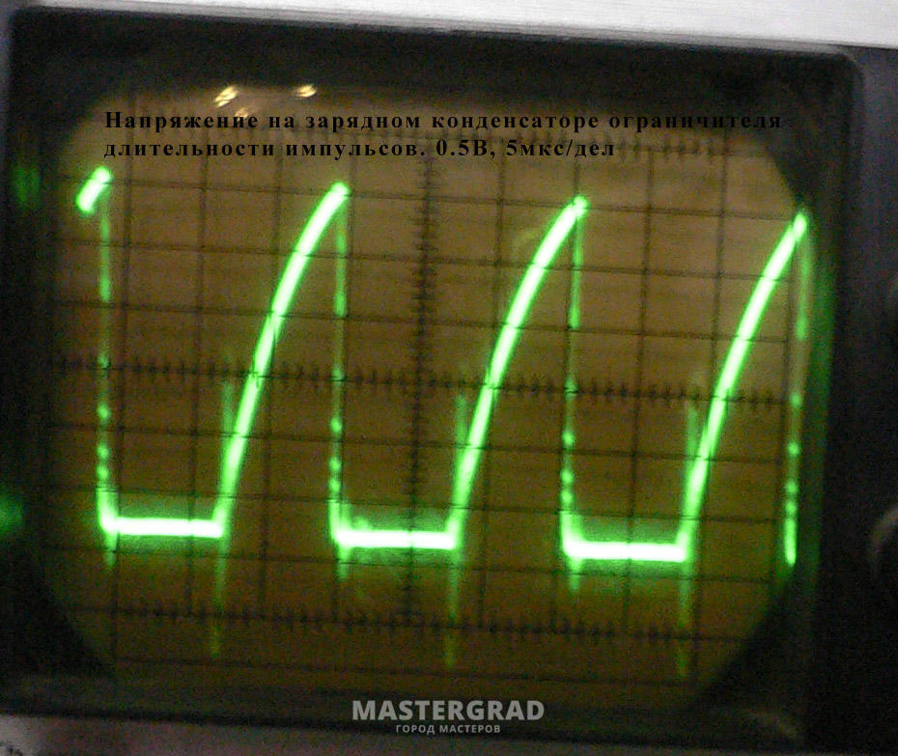
Принцип действия
F
На переднею катушку (1) подаются импульсы определенной формы для создания ударной силы вперёд. Магнитное поле затягивает боёк (3). Создаётся ударное усилие.
Более пологие импульсы, отстающие по фазе и меньшей амплитуды поступают на возвратный соленоид (7). Магнитное поле, формируемое (7) плавно возвращает боёк назад.
Машина имеет возможность двигаться как в прямом, так и в обратном направлении.
Машина имеет демпфирующий элемент для соединения
с кабелем
Осциллограмма напряжения на соленоиде

Slide 7


